Slide 1
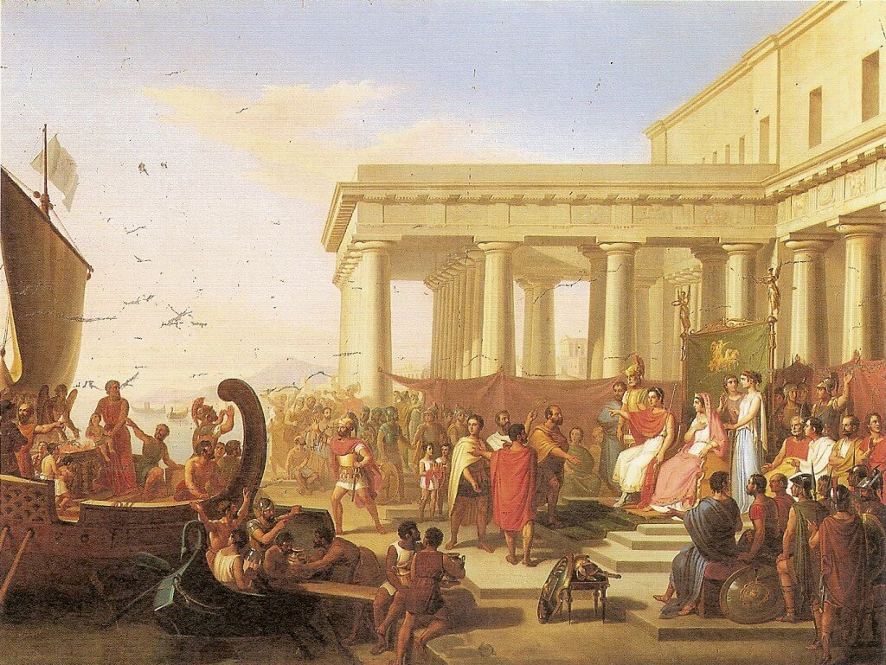
TIRANNI E LEGISLATORI

Slide 2
Tiranno:
Colui che esercita il proprio potere attraverso la violenza e il dispotismo.
Tirannide greca (tra il VI secolo a.C. e il V secolo a.C.):
Si forma a causa dello sviluppo della colonizzazione che ha fatto crollare i vecchi equilibri sociali.
Legislatori:
Sono le figure più importanti ed emanano le leggi.

Slide 3
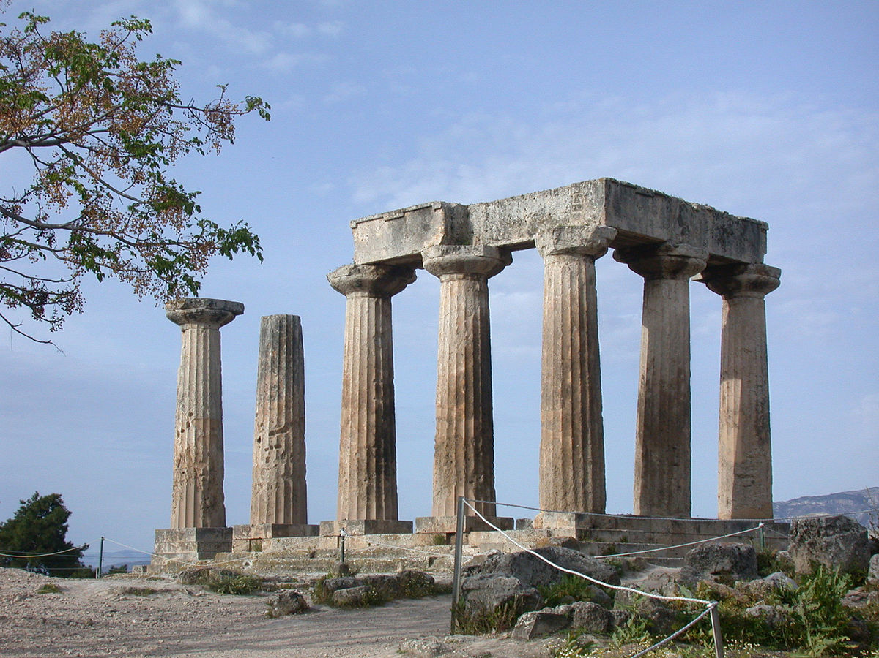
CIPSELO
È stato tiranno di Corinto dal 657 a.C. al 628 a.C. , primo della dinastia dei Cipselidi che si estinse con l’uccisione dell’ultimo discendente Psammetico.

Slide 4
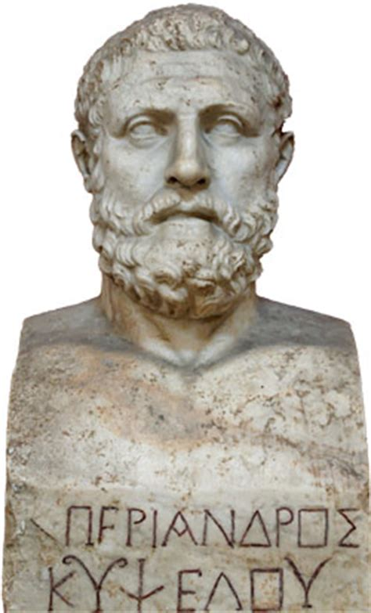
PERIANDRO
Periandro fu il secondo tiranno di Corinto. Figlio di Cipselo, a cui successe nel 585 a.C. Famoso per la sua intelligenza e saggezza, alcuni gli associano la figura di un tiranno crudele. Fu annoverato come uno dei sette sapienti.

Slide 5
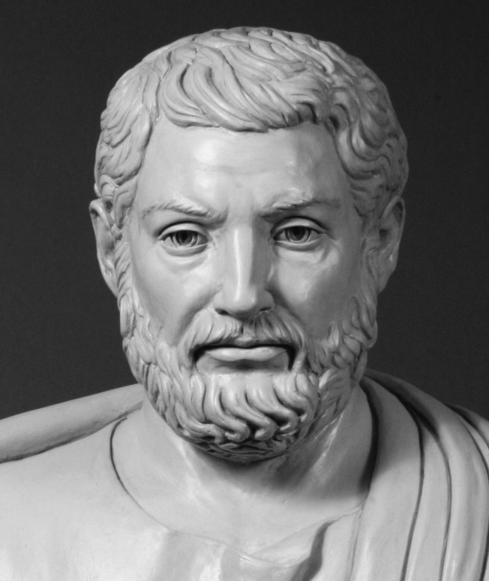
PISISTRATO
Imparentato con Solone da parte di madre, fu tiranno di Atene. il giovane Pisistrato acquistò fama vincendo i megaresi contro i quali Atene era in guerra, sottraendogli così definitivamente l'isola di Salamina e il porto saronico di Nisea.

Slide 6
LAVORO ESEGUITO DA: Blandi Giulia Candiani Claudia Indovini Eleonora

